Slide 1
Rinnetapaturmat 2024–2025
20.5.2025

Slide 2
Tiivistelmä
Kaudella 2024–25 tapahtui 11,42 tapaturmaa 10 000 hiihtopäivää kohden.
Otanta tutkimuksessa oli 45 hiihtokeskusta, jotka kattavat 97,23 % koko toimialan hiihtopäivistä.
Vertailun vuoksi:
    Kaudella 2023–24 tapahtui 10,85 tapaturmaa 10 000 hiihtopäivää kohden, otanta tutkimuksessa oli 39 hiihtokeskusta, jotka kattavat 95,3 % koko toimialan hiihtopäivistä.
    Kaudella 2022–23 tapahtui 9,5 tapaturmaa 10 000 hiihtopäivää kohden, otanta tutkimuksessa oli 32 hiihtokeskusta, jotka kattavat 92 % koko toimialan hiihtopäivistä.
    Kaudella 2021–22 tapahtui 10,1 tapaturmaa 10 000 hiihtopäivää kohden, otanta 31 hiihtokeskusta, jotka kattavat 92,6 % koko toimialan hiihtopäivistä.
    Kaudella 2020–21 tapahtui 11,2 tapaturmaa 10 000 hiihtopäivää kohden, otanta 45, jotka kattoivat 96 % koko toimialan hiihtopäivistä
    kaudella 2019–20 tapahtui 9 tapaturmaa 10 000 hiihtopäivää kohden, otanta 31 keskusta, jotka kattoivat 91 % koko toimialan hiihtopäivistä

Slide 3
(1,9 %)
(7,4 %)
(18,8 %)
(25,9 %)
(44,1 %)
(54,5 %)
(26,7 %)
(19,4 %)

Slide 4
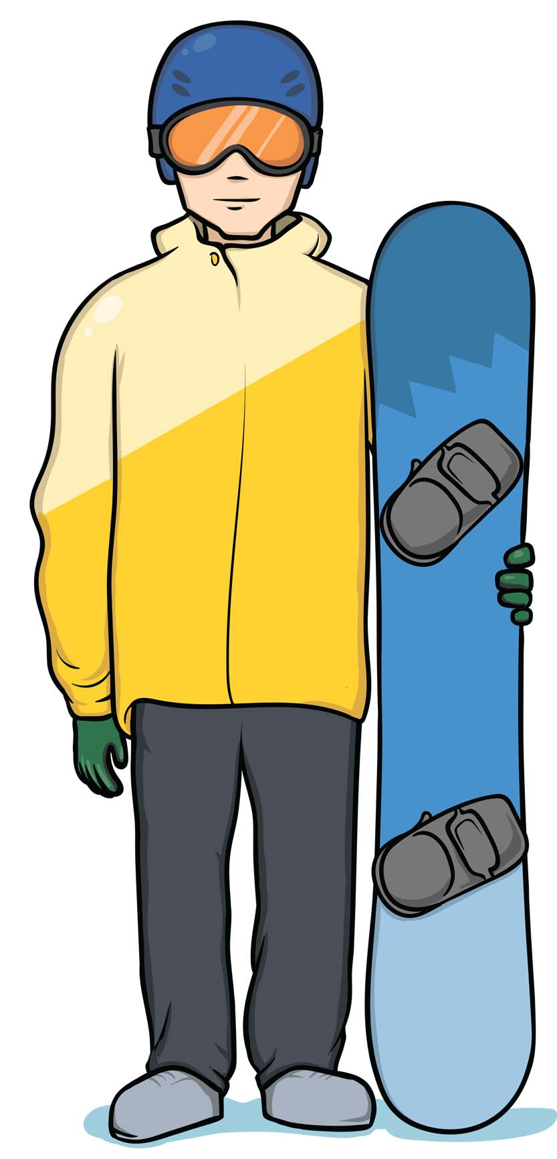
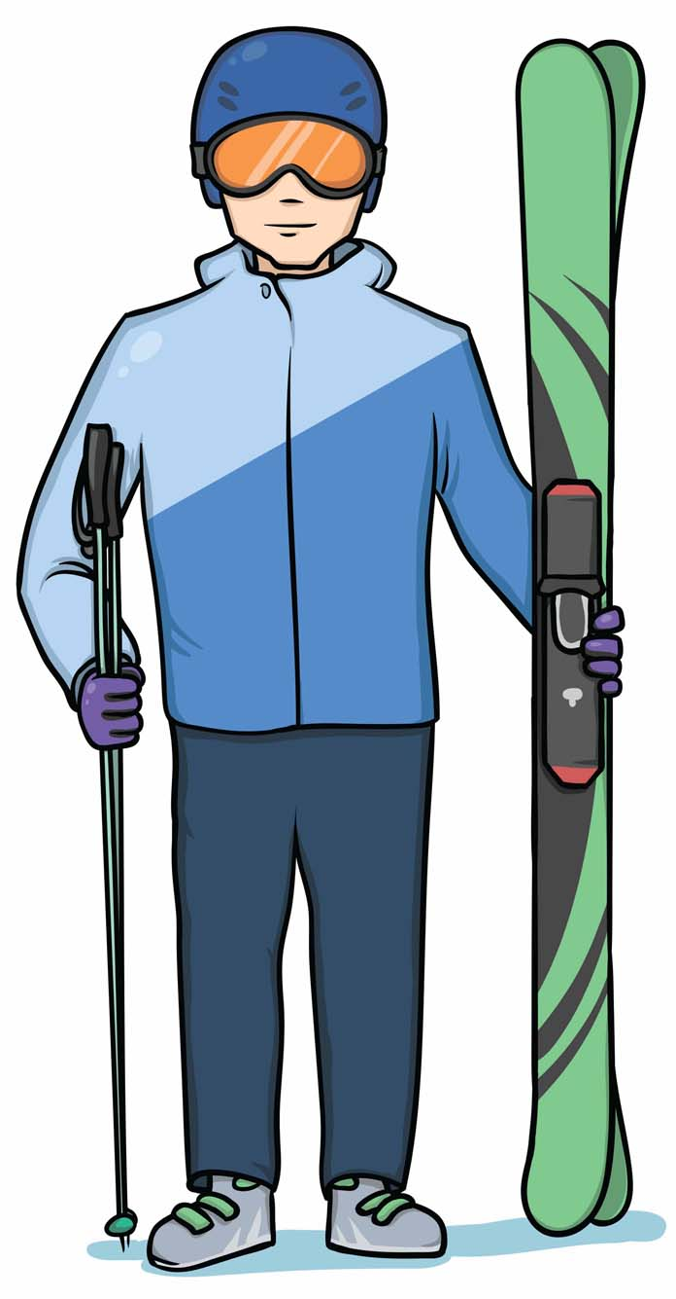
Välineet
(27,5 %)
(68,9 %)
Laskettelututkimus 2023 (2018):
Laskettelijoita 65 % (67 %)
Lautailijoita 35 % (30 %)

Slide 5
1,3 %
Kaudella 2023-2024
Merkitty rinne 71,4 %
Snowpark 14,1 %
Hissi 6,7 %
Muu 2,6 %
Rinteen ulkopuolella 5,2 %
Kaudella 2023–2024:
Kaatui itse 87 %
Muu 5,8 %
Ajettu päälle 3 %
Törmäsi kiinteään esteeseen 3 %
Ajanut toisen päälle 1,2 %

Slide 6
Turvavarusteen käyttö
(6,9 %)
(4 %)
(0,4 %)
(96 %)

Slide 7
Kypärän käyttö tapaturmissa
(96,8 %)
(96,4 %)
(88 %)
(98,5 %)
(95,8 %)
(95,8 %)
(98,8 %)
(94,9 %)
(93,3 %)
(91,9 %)
(94,7 %)
(93,2 %)
(85,7 %)
(90,6 %)
Onnettomuuksissa olleista 96,9 % (96 %) miehistä ja 95,4 % (95,7 %) naisista käytti kypärää. Suluissa kausi 2023 – 2024.

Slide 8
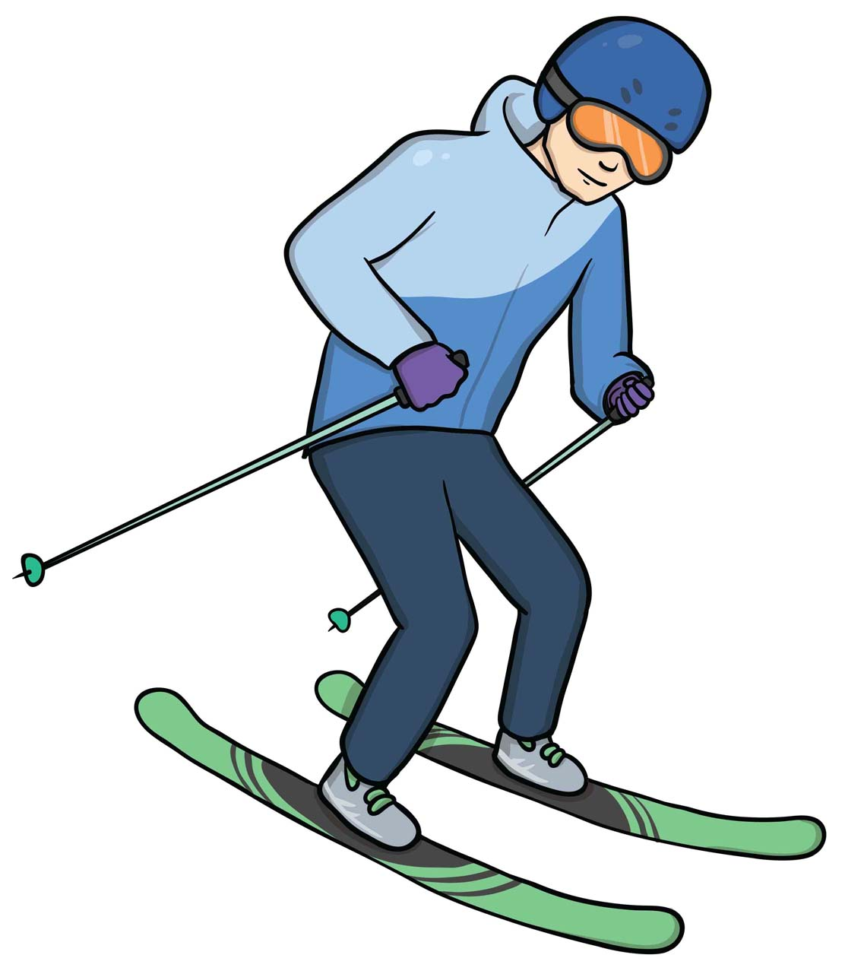
Onnettomuudet suksilla, mihin ensisijaisesti sattui
Kaularanka 0,4 % (0,4 %)
Pää 17,95 % (11 %)
Selkä 5 % (4,7 %)
Olkapää 12,4 % (10,6 %)
Ranne 6,24 % (6,1 %)
Käsivarsi 3,5 % (3,5 %)
Lantio 1,9 % (1,4 %)
Vatsa 0,6 % (0,7 %)
Reisi 2,9 % (2 %)
Polvi 36,8 % (32,7 %)
Nilkka 5,2 % (4,4 %)
Sääri 6,6 % (6,7 %)

Slide 9
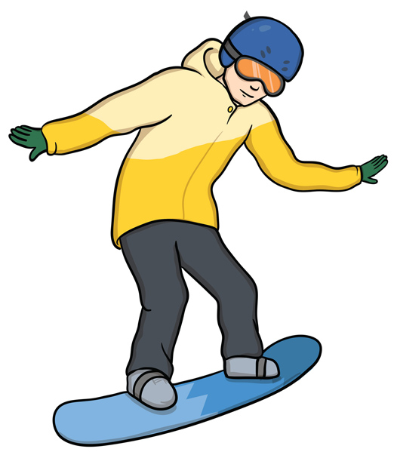
Onnettomuudet laudalla, mihin ensisijaisesti sattui.
Pää 22,75 % (18,6 %)
Olkapää 15,3 % (13,3 %)
Selkä 5,7 % (6 %)
Käsi 7 % (5,2 %)
Ranne 32,1 % (28,7 %)
Lantio 1,9 % (2,2 %)
Vatsa 0,5 % (0,2 %)
Reisi 0,8 % (0,5 %)
Polvi 7,4 % (7,7 %)
Nilkka 4,4 % (2,6 %)
Sääri 2 % (1,5 %)
¸

